Slide 1
Sử dụng classkick
Bài 1: Đánh máy
Bài 2: Đánh máy

Slide 2








LUYỆN VIẾT ĐOẠN
Tuần 15

Slide 3




Thứ Sáu, ngày 17 tháng 12 năm 2021
Tiếng việt
Tiết 149+150: Luyện viết đoạn: Viết đoạn văn thể hiện tình cảm của em. Đọc mở rộng

Slide 4
1
Đọc đoạn văn và trả lời câu hỏi.
Trong nhà, mẹ là người luôn ở bên tôi. Mỗi khi tôi ốm hay mệt, mẹ thức thâu đêm chăm sóc tôi. Mỗi khi gặp bài khó, mẹ là người động viên , giúp đỡ tôi. Được ai khen, tôi nghĩ ngay đến mẹ. Tôi biết mẹ sẽ rất vui khi tôi làm được việc tốt. Tôi rất yêu mẹ tôi.
a. Trong đoạn văn trên, bạn nhỏ kể về ai?
b. Những câu nào thể hiện rõ tình cảm của bạn nhỏ đối với người đó?
c. Vì sao người đó được bạn nhỏ yêu quý?

Slide 5
Trong nhà, mẹ là người luôn ở bên tôi. Mỗi khi tôi ốm hay mệt, mẹ thức thâu đêm chăm sóc tôi. Mỗi khi gặp bài khó, mẹ là người động viên , giúp đỡ tôi. Được ai khen, tôi nghĩ ngay đến mẹ. Tôi biết mẹ sẽ rất vui khi tôi làm được việc tốt. Tôi rất yêu mẹ tôi.
a. Trong đoạn văn trên, bạn nhỏ kể về ai?
Trong đoạn văn trên, bạn nhỏ kể về mẹ.

Slide 6
Trong nhà, mẹ là người luôn ở bên tôi. Mỗi khi tôi ốm hay mệt, mẹ thức thâu đêm chăm sóc tôi. Mỗi khi gặp bài khó, mẹ là người động viên , giúp đỡ tôi. Được ai khen, tôi nghĩ ngay đến mẹ. Tôi biết mẹ sẽ rất vui khi tôi làm được việc tốt. Tôi rất yêu mẹ tôi.
b. Những câu nào thể hiện rõ tình cảm của bạn nhỏ đối với mẹ?
Những câu thể hiện rõ tình cảm của bạn nhỏ đối với mẹ là:

Slide 7
Trong nhà, mẹ là người luôn ở bên tôi. Mỗi khi tôi ốm hay mệt, mẹ thức thâu đêm chăm sóc tôi. Mỗi khi gặp bài khó, mẹ là người động viên , giúp đỡ tôi. Được ai khen, tôi nghĩ ngay đến mẹ. Tôi biết mẹ sẽ rất vui khi tôi làm được việc tốt. Tôi rất yêu mẹ tôi.
c. Vì sao người đó được bạn nhỏ yêu quý?
Mẹ được bạn nhỏ yêu quý vì bạn nhỏ nhận ra tình cảm của mẹ dành cho mình.

Slide 8
2
Viết 3 - 4 câu thể hiện tình cảm của em
Em muốn kể về ai trong gia đình?
Em có tình cảm thế nào với người đó?

Slide 9
Trong gia đình, người em yêu quý nhất là bố. Bố em năm nay bốn mươi tuổi. Công việc hàng ngày của bố rất bận rộn nhưng bố vẫn dành thời gian dạy em học bài. Cuối tuần, bố thường đưa em đi chơi, đi siêu thị. Với em, bố là người bố tuyệt vời nhất trên thế giới. Em rất yêu quý bố và mong rằng bố có thật nhiều sức khỏe để có thể đưa em đi chơi nhiều hơn.

Slide 10
Trong gia đình, người em yêu quý nhất là mẹ. Mẹ thường đưa em đi vườn Bách thú, đi chơi, mua quần áo, đi tập xe và đi xem phim. Em còn nhớ những lúc em bị ốm, mẹ luôn chăm sóc rất dịu dàng. Với em, mẹ là một người vô cùng tuyệt vời mà em luôn kính trọng .Em rất biết ơn những gì mẹ đã dành cho em.

Slide 11




14
MÁI ẤM GIA ĐÌNH
Bài
28
TRÒ CHƠI CỦA BỐ
Đọc mở rộng

Slide 12

1
Tìm đọc một bài thơ, câu chuyện về tình cảm gia đình.
CON YÊU MẸ
Xuân Quỳnh
- Con yêu mẹ bằng ông trời
Rộng lắm không bao giờ hết
- Thế thì làm sao con biết
Là trời ở những đâu đâu
Trời rất rộng lại rất cao
Mẹ mong, bao giờ con tới!
- Con yêu mẹ bằng Hà Nội
Để nhớ mẹ con tìm đi
Từ phố này đến phố kia
Con sẽ gặp ngay được mẹ
- Hà Nội còn là rộng quá
Các đường như nhện giăng tơ
Nào những phố này phố kia
Gặp mẹ làm sao gặp hết!

Slide 13
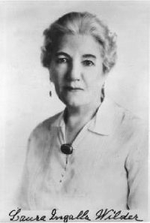


Bà Laura Ingalls Wilder
(1867-1957)
Bộ sách này thuật lại những kỷ niệm trong cuộc đời của chính tác giả, từ thuở còn bé đến tuổi trưởng thành.
Notes:
Khi tác giả đã ở tuổi hơn sáu mươi, con gái bà yêu cầu bà viết lại về cuộc sống của bà mà hẳn cô đã nghe mẹ kể theo từng quãng đời rời rạc. Thế là bà mẹ cầm bút viết theo trí nhớ, kể lại một câu chuyện có thật nhưng bây giờ ta nghe như là truyện cổ tích, với không gian đầy ắp tình người đôn hậu và trung thực, về một cuộc sống khổ nhọc, đôi lúc hiểm nguy khi vượt sông suối, hoặc bị thú dữ đuổi, hoặc mâu thuẫn với người Da đỏ…, nhưng vẫn có những niềm vui thú trong sáng, không khí gia đình ấm cúng, con trẻ được đùm bọc, các gia đình giúp đỡ nhau…

Slide 14


Slide 15
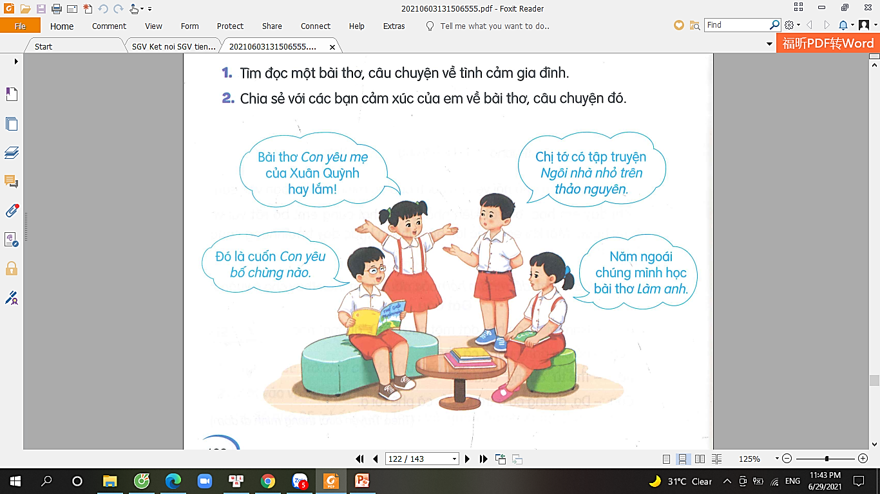
2
Chia sẻ với các bạn cảm xúc của em về bài thơ, câu chuyện đó.

Slide 16





Củng cố - dặn dò
Tìm đọc bài thơ về tình cảm ông bà và cháu
Xem trước bài sau.

Slide 17

Tạm biệt và hẹn gặp lại
các con vào những tiết học sau!

